Slide 1
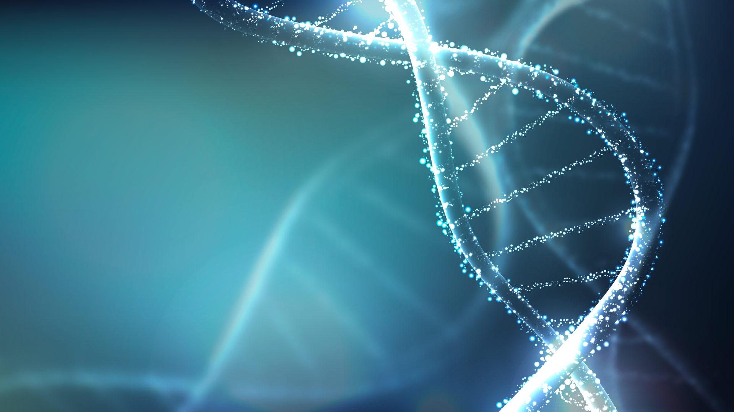

Синдром Шерешевского-Тернера,
обусловленный псевдоизодицентрической
Хp-хромосомой, содержащей две копии гена SHOX
Трохова Е.С., Соловова О.А., Штаут М.И.,
Маркова Ж.Г., Шилова Н.В., Черных В.Б.*
Федеральное государственное бюджетное научное учреждение «Медико-генетический научный центр имени академика Н.П. Бочкова»
115522, г. Москва, ул. Москворечье, д.1
*e-mail: chernykh@med-gen.ru

Slide 2

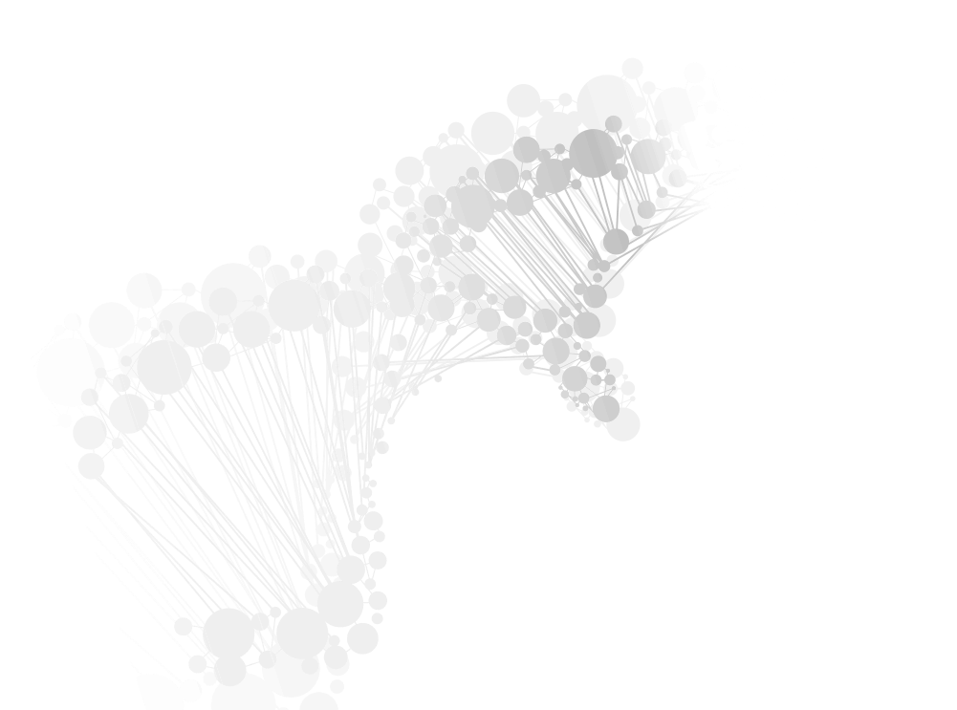
АКТУАЛЬНОСТЬ
ЦЕЛЬ
Описать клинический случай СШТ, вызванный мозаичной формой моносомии с псевдоизодицентрической Хp хромосомой.
Описанный клинический случай расширяет понимание генетических механизмов, лежащих в основе формирования фенотипических проявлений у пациенток с псевдоизодицентрическими Хp хромосомами.

Slide 3

01
02
МЕТОДЫ
03
04
ФИНАНСИРОВАНИЕ: Работа выполнена в рамках государственного задания
Минобрнауки России для ФГБНУ «МГНЦ»
Стандартное цитогенетическое исследование - кариотип (на культивированных лимфоцитах периферической крови)
Флуоресцентная in situ гибридизация (FISH) с зондами на центромерные районы хромосом 18, Х,Y; локус SHOX (лимфоциты, буккальный эпителий)
Анализ гена SRY методом ПЦР (лимфоциты)
Хромосомный микроматричный анализ (ХМА) с использованием олигонуклеотидных микроматриц Affimetrix CytoSkan HD (лимфоциты)

Slide 4
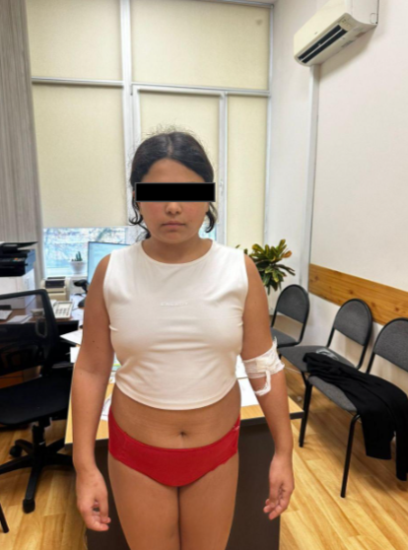
Проведено медико-генетическое обследование и консультирование пациентки с жалобами на отсутствие менструаций
Показатели:
Длина тела: 160 см (50 перц.)
Масса тела: 60 кг (75 перц.)
ИМТ: 23.44 кг/м²
Телосложение: гиперстеническое
Стигмы дизэмбриогенеза:
Черепно-лицевые: уплощенный лоб, асимметрия глазных щелей, микрогнатия, гипоплазия средней зоны лица
Шея: короткая, широкая
Грудная клетка: деформация ребер справа
Конечности:
    Верхние - брахидактилия, камптодактилия 4-го пальца правой кисти
    Нижние - плосковальгусные стопы, клинодактилия 3-их пальцев
Туловище: асимметрия поясничных складок

Slide 5
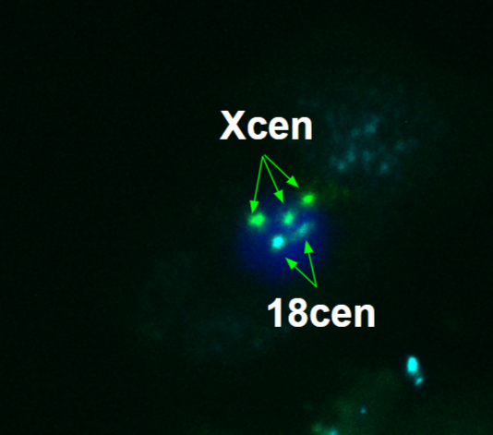
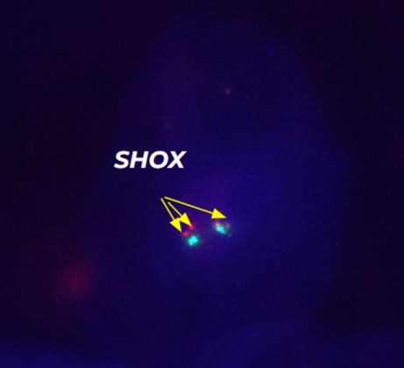
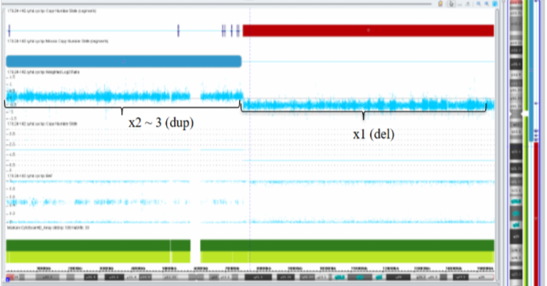
РЕЗУЛЬТАТЫ
Стандартное цитогенетическое исследование:
Кариотип: mos 46,X,psu idic(X)(q13)[22]/45,X[8]
В 73% клеток: нормальная Х - хромосома и псевдоизодицентрическая Хp - хромосома
В 27% клеток: моносомия Х
FISH-анализ (буккальный эпителий):
mos 46,X,psu idic(X)(pter q13::q13 pter)/45,X, nuc ish(DXZ1x3)[183/33], т.е. в 85% клеток обнаружено по три копии центромерного района Х; в 15% клеток - по одной копии центромерного района Х.
Хромосомный микроматричный анализ:
arr[GRCh37]Xp22.33q13.3(168547_74977745)×2-3,Xq13.3q28(75444376_155233731)×1, т.е. моносомия большей части Xq (79,8 м.п.н.) и мозаичная дупликация Xp (74,8 м.п.н.), обусловленные псевдоизодицентрической Х-хромосомой с точкой разрыва в локусе Xq13.3 (уровень мозаицизма ≈36%)

Slide 6
ВЫВОДЫ
1. Пациенты с psu idic(Xp) в отличие от случаев с i(Xq)/dic(Xq), где дупликация Xq может имитировать трисомию Х, демонстрируют менее выраженные проявления СШТ, включая нормальный или незначительно сниженный рост, что обусловлено сохранением генов Xp, в частности SHOX ( С. В. Вяткина, Т. В. Кузнецова, 2007;
Dalton P. et al., 1998; Brian P. Chadwick, 2020).
2. Наличие и выраженность нарушения репродуктивной системы у данных пациентов обусловлено снижением копийности генов Xq (зависит от размера утраченного региона Xq и % клеток с моносомией Х), вовлеченных в нарушения дифференцировки ткани яичников и оогенез.

